Slide 1
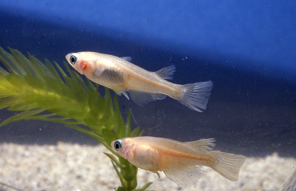
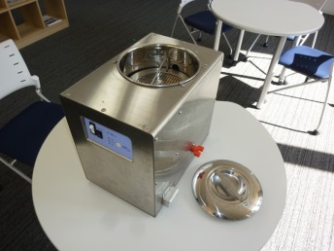
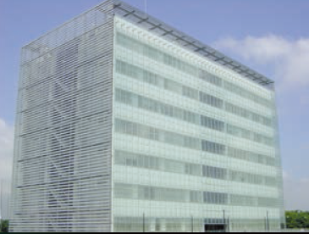
2021_04_03 入試説明会
動物生殖システム分野 尾田正二 准教授
メダカ
放射線
超音波
＋
＋
ココです！
生命棟の１階北側

Slide 2
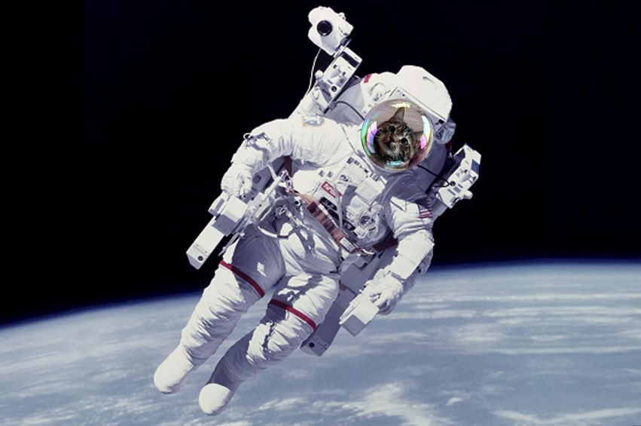
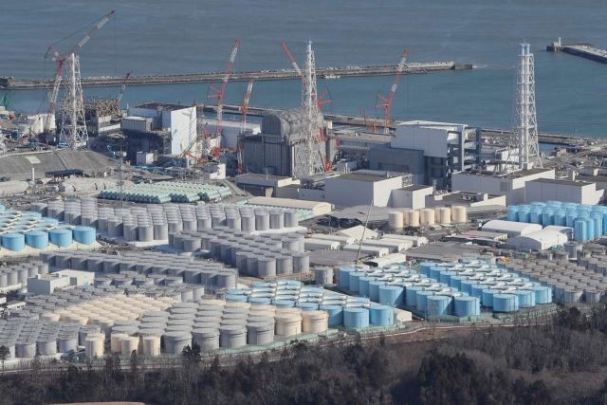
2021_04_03 入試説明会
動物生殖システム分野 尾田正二 准教授
1 Gy <
DNA 損傷による発がんリスクの上昇
≦ 0.1 Gy
低線量（率）放射線の長期間慢性被ばく
の生物影響の解明
僕らの宇宙世紀は終わった…

Slide 3
2021_04_03 入試説明会
動物生殖システム分野 尾田正二 准教授
1 Gy <
DNA 損傷による発がんリスクの上昇
≦ 0.1 Gy
低線量（率）放射線の長期間慢性被ばく
の生物影響の解明
0.1 Gy/7 days
恒常的酸化ストレスの負荷に対抗する細胞レベルでの生理的反応
発がんリスクはほぼゼロだけど、
酸化ストレスが恒常的に負荷された状態

Slide 4
2021_04_03 入試説明会
動物生殖システム分野 尾田正二 准教授
1 Gy <
DNA 損傷による発がんリスクの上昇
≦ 0.1 Gy
低線量（率）放射線の長期間慢性被ばく
の生物影響の解明
0.1 Gy/7 days
恒常的酸化ストレスの負荷に対抗する細胞レベルでの生理的反応
カラダの健康を酸化と還元の
バランスで考える。
還元
酸化

Slide 5
2021_04_03 入試説明会
動物生殖システム分野 尾田正二 准教授
1 Gy <
DNA 損傷による発がんリスクの上昇
≦ 0.1 Gy
低線量（率）放射線の長期間慢性被ばく
の生物影響の解明
0.1 Gy/7 days
恒常的酸化ストレスの負荷に対抗する細胞レベルでの生理的反応
還元
カラダの健康を酸化と還元の
バランスで考える。
酸化

Slide 6
2021_04_03 入試説明会
動物生殖システム分野 尾田正二 准教授
1 Gy <
DNA 損傷による発がんリスクの上昇
動物にとって最もインパクトがある環境因子は食
≦ 0.1 Gy
低線量（率）放射線の長期間慢性被ばく
の生物影響の解明
0.1 Gy/7 days
恒常的酸化ストレスの負荷に対抗する細胞レベルでの生理的反応
還元
還元
カラダの健康を酸化と還元の
バランスで考える。
酸化
酸化

Slide 7
2021_04_03 入試説明会
動物生殖システム分野 尾田正二 准教授
動物にとって最もインパクトがある環境因子は食
新鮮な食材（例えばクロレラ）
を食べる
超音波洗浄により過酸化脂質を
除去した食材を食べる
低線量（率）放射線の長期間慢性被ばく
の生物影響の解明
？
酸化ストレス負荷を
軽減する
メダカの健康向上
還元
還元
還元
酸化
酸化
酸化

Slide 8
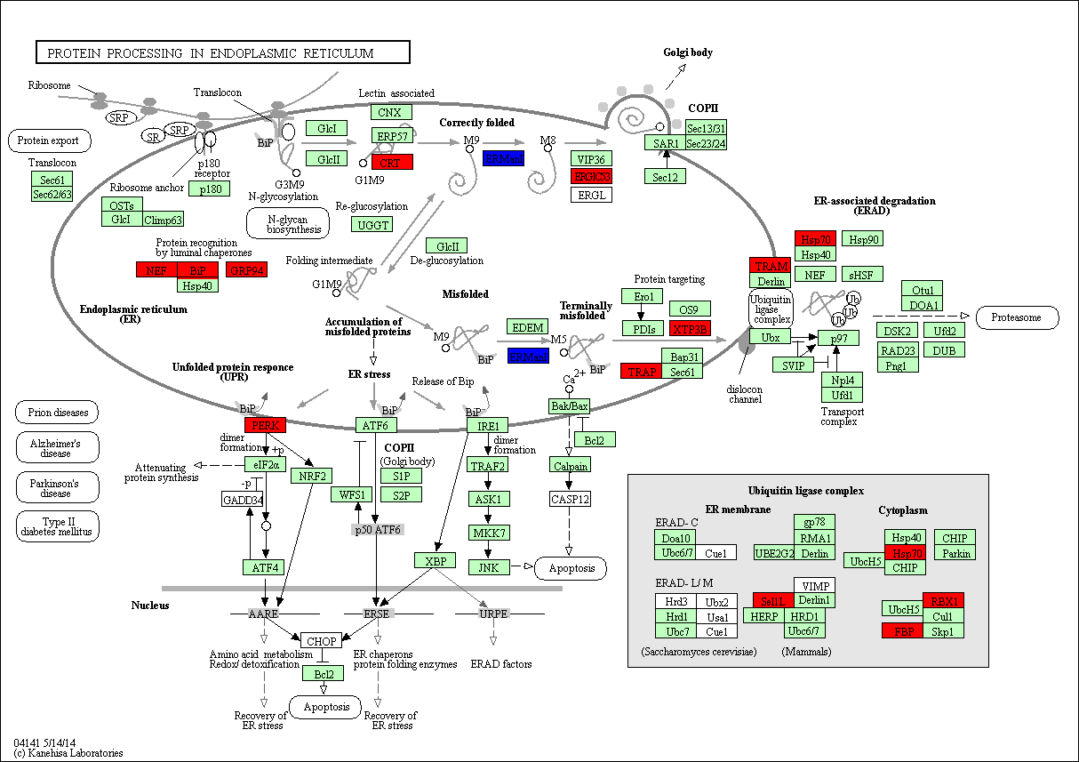
2021_04_03 入試説明会
動物生殖システム分野 尾田正二 准教授
動物にとって最もインパクトがある環境因子は食
新鮮な食材（例えば生きている
クロレラ）を食べる
超音波洗浄により過酸化脂質を
除去した食材を食べる
低線量（率）放射線の長期間慢性被ばく
の生物影響の解明
カラダの健康を酸化と
還元のバランスで考える。
酸化ストレス負荷を
軽減する

